Slide 1

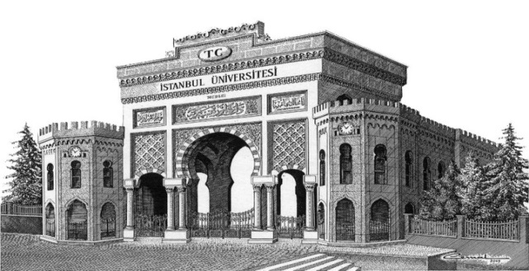


YENİ PERSPEKTİFLERLE SARKOPENİ TANIMI
Dr. Gülistan Bahat-Öztürk
İstanbul Tıp Fakültesi
İç Hastalıkları AD Geriatri BD
Notes:
16 EKİM 2025
09:00-10:30 PANEL:
Sarkopeni
09:00-10:30 09:00-09:30 Yeni Perspektiflerle Sarkopeni Tanımı
09:30-10:00 Sarkopeni Tedavi Güncelleme
10:00-10:30 Sarkopenik Obezite

Slide 2
SARKOPENİ/TANIM:
Yaşlanmaya bağlı iskelet kası kütlesinde ve kas fonksiyonunda azalma olması

Slide 3
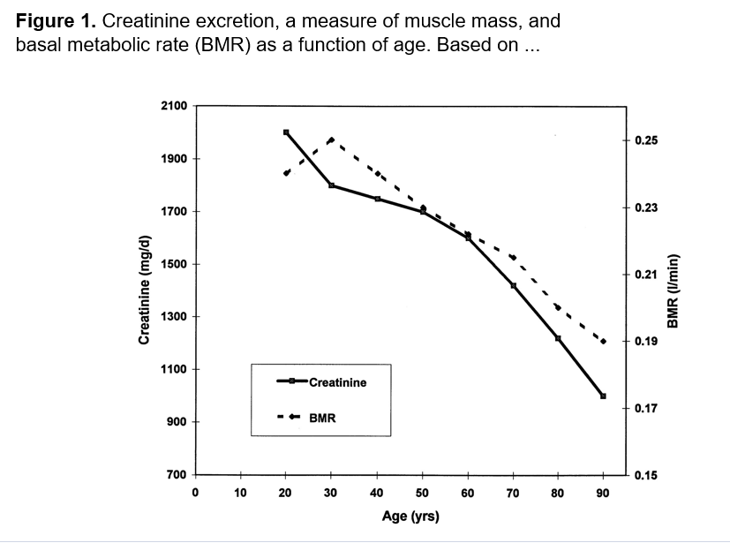
«Yaş vs Kas kütlesi»
1989
Rosenberg
«Yaş vs Kreatinin eksresyonu» ve «Yaş vs Bazal Metabolik Hız»
«Yaş vs Kas kütlesi» nin bir göstergesi olarak
*Rosenberg IH. Am J Clin Nutr. 1989;50:1231S-3S

Slide 4
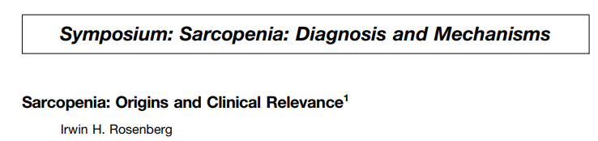
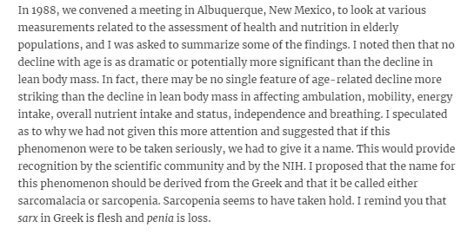
Yaşlanma ile olan hiçbir değişiklik iskelet kası kütlesinde azalma kadar bariz ve çarpıcı değil!
Mobilite sorunları, günlük yaşamda bağımsızlığın kaybı, solunum problemlerine ve enerji alımı/ besin alımında azalmaya sebep olabilir
Irwin H. Rosenberg, Sarcopenia: Origins and Clinical Relevance, The Journal of Nutrition, 1997; 127: 990S–991S

Slide 5
Kas kuvveti vs Kas kütlesi
Kas kuvveti kas kütlesine göre takipte (dizabilite, düşme, ölüm gibi) kötü sonlanımlarla
daha fazla ilişkili¹⁻⁶
¹Schaap LA et al. J Gerontol A Biol Sci Med Sci 2018; 73:1199–204.
²Ibrahim K et al. Pilot Feasibility Stud 2016; 2: 27.
³Leong DP, et al. Lancet 2015; 386: 266–73.
⁴Schaap LA, et al. Epidemiol Rev 2013; 35: 51–65.
⁵Visser M, et al. J Am Geriatr Soc 2000;48:381-386.
⁶Lauretani F, et al. J Appl Physiol 2003;95: 1851–1860.

Slide 6
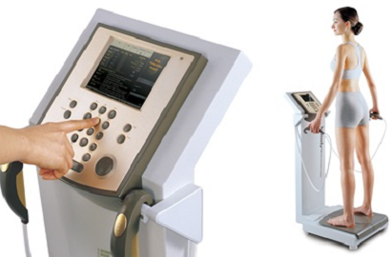
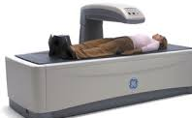
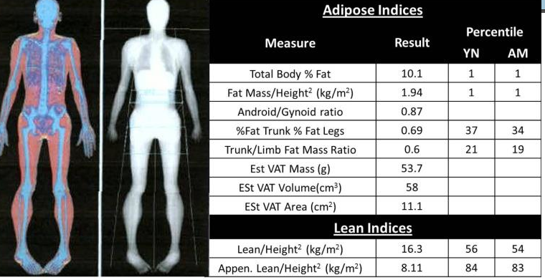
SARKOPENİ
KAS KÜTLESİ ÖLÇÜMÜ
MR, BT
  altın standart
  radyasyon maruziyeti
  Pahalı, cut-off yok
DXA
  iyi bir alternatif
  radyasyon maruziyeti az
  portabl değil, yazılım gerekli
BİA (bioimpedans)
  radyasyon maruziyeti yok
  portabl
  daha ucuz
  tahmini ölçüm
Notes:
BİA: vücudun elektrik iletkenliği üzerinden çıkarım yapar. FORMÜLLERLE HESAP YAPILIR.

Slide 7
SARKOPENİ
KAS KÜTLESİ ÖLÇÜMÜ
MR, BT
  altın standart
  radyasyon maruziyeti
  Pahalı, cut-off yok
DXA
  iyi bir alternatif
  radyasyon maruziyeti az
  portabl değil, yazılım gerekli
BİA (bioimpedans)
  radyasyon maruziyeti yok
  portabl
  daha ucuz
  tahmini ölçüm
STANDARDİZE DEĞİL
Teknik zorlukları var
Notes:
BİA: vücudun elektrik iletkenliği üzerinden çıkarım yapar. FORMÜLLERLE HESAP YAPILIR.

Slide 8
Günümüzde sarkopeni tanısı

Slide 9
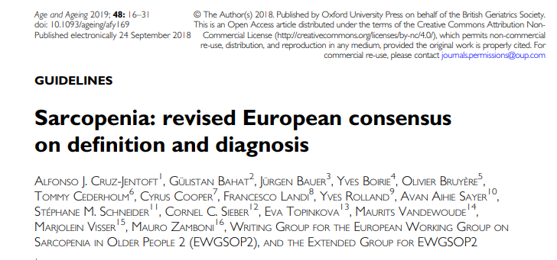
SARKOPENİ TANIMI/ TANISI
EWGSOP2 (2019)

Slide 10
SARKOPENİ TANIMI/ TANISI
EWGSOP2 (2019)
Kas kuvvetsizliği varlığı= Muhtemel (Probable) Sarkopeni
Kas kuvvetsizliği+Kas kütlesi/kalitesinde azalma= Konfirme (Confirmed) Sarkopeni
Notes:
Bu bilgiler ışığında 2018 avrupa geriatri kongresinde revize edilmiş konsensus raporu sunuldu.

Slide 11
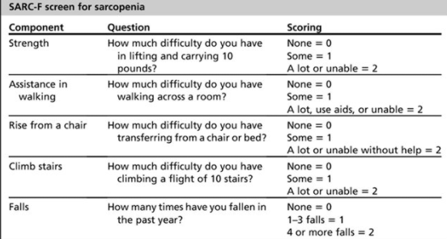
SARC-F ANKETİ

Slide 12
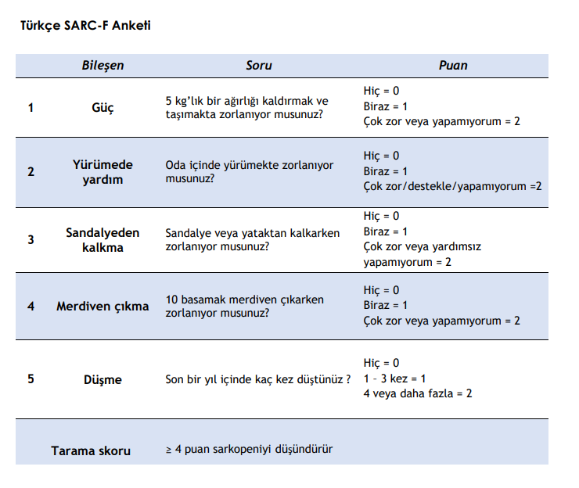
TÜRKÇE SARC-F ANKETİ
Bahat et al. J Nutr Health Aging. 2018;22(8):898-903

Slide 13
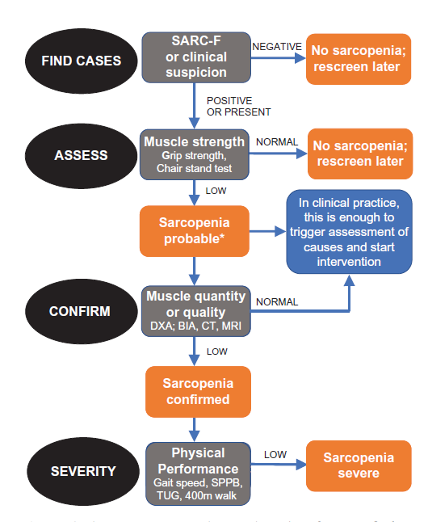
Kas kuvveti
metodu
Klinik şüphe
SARC-F anketi
El kavrama kuvveti
Sandalyeden kalkma testi
Kas kuvvetini değerlendir
Nedenleri tara
ve
tedaviye başla!!
Muhtemel Sarkopeni
Kas kütlesi/
Kas Kalitesini değerlendir
Konfirme
Sarkopeni
Fiziksel performans
Ciddi sarkopeni
Notes:
İlk gereken inceleme kas gücü ölçümü bunun için en kolayı dinamometre ile ya da sandalyeden kalkma testi ile. Sonrasında kas kalite ve kütlesi (kantite) de bozuksa sarkopeni tanısı net konulur eğer buna fiziksel performansta bozulma da eşlik ediyorsa ciddi sarkopeniden söz edilir.

Slide 14
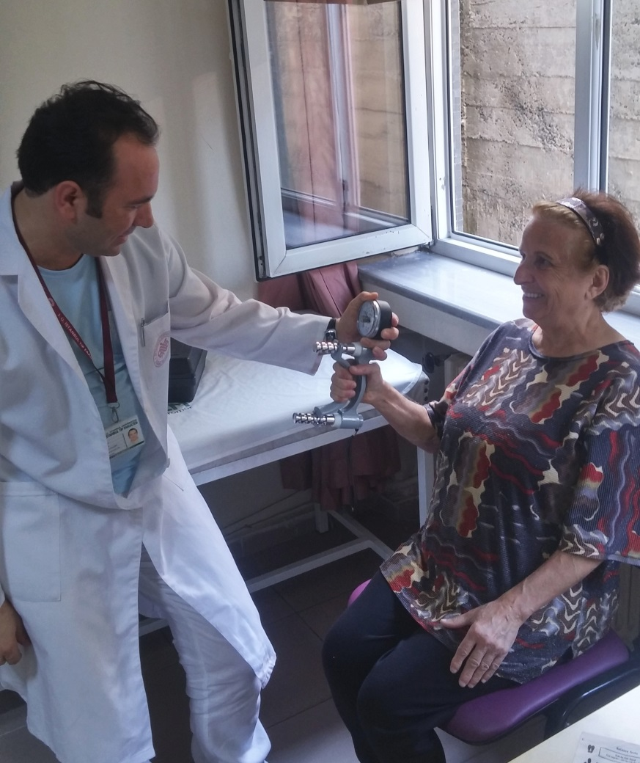
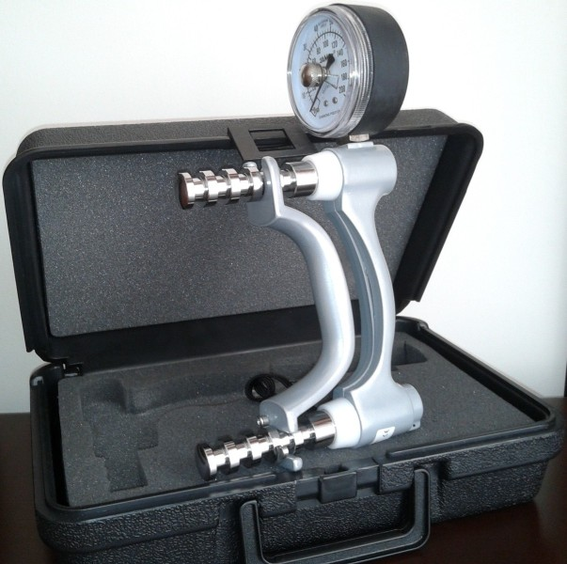
El Kavrama Kuvveti Ölçümü
(Handgrip Strength)

Slide 15
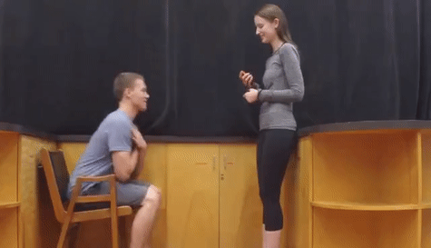
Sandalyeden kalkma testi
5 kere oturur pozisyondan kollarını kullanmadan kalkması için gereken süreyi ölçer (>15 sn)
Alt ekstremite kas kuvveti ölçümünün bir yansıması
Hız ve kuvvet (güç) komponentini içeriyor
Notes:
Düşük el sıkma gücü uzun hastane yatışları, fonksiyonel kısıtlılıkların artışı, düşük hayat kalitesi ve ölüm için güçlü bir prediktördür
Chair to stand : ise alt ekstremite kas gücü ölçümü için yapılabilir

Slide 16
Kas kuvveti
metodu
Klinik şüphe
SARC-F anketi
El kavrama kuvveti
Sandalyeden kalkma testi
Kas kuvvetini değerlendir
Nedenleri tara
ve
tedaviye başla!!
Muhtemel Sarkopeni
Kas kütlesi/
Kas Kalitesini değerlendir
Konfirme
Sarkopeni
Fiziksel performans
Ciddi sarkopeni
Notes:
İlk gereken inceleme kas gücü ölçümü bunun için en kolayı dinamometre ile ya da sandalyeden kalkma testi ile. Sonrasında kas kalite ve kütlesi (kantite) de bozuksa sarkopeni tanısı net konulur eğer buna fiziksel performansta bozulma da eşlik ediyorsa ciddi sarkopeniden söz edilir.

Slide 17
SARKOPENİ
KAS KÜTLESİ ÖLÇÜMÜ
MR, BT
  altın standart
  radyasyon maruziyeti
  Pahalı, cut-off yok
DXA
  iyi bir alternatif
  radyasyon maruziyeti az
  portabl değil, yazılım gerekli
BİA (bioimpedans)
  radyasyon maruziyeti yok
  portabl
  daha ucuz
  tahmini ölçüm
Notes:
BİA: vücudun elektrik iletkenliği üzerinden çıkarım yapar. FORMÜLLERLE HESAP YAPILIR.

Slide 18
SARKOPENİ
KAS KÜTLESİ ÖLÇÜMÜ
MR, BT
  altın standart
  radyasyon maruziyeti
  Pahalı, cut-off yok
DXA
  iyi bir alternatif
  radyasyon maruziyeti az
  portabl değil, yazılım gerekli
BİA (bioimpedans)
  radyasyon maruziyeti yok
  portabl
  daha ucuz
  tahmini ölçüm
Notes:
BİA: vücudun elektrik iletkenliği üzerinden çıkarım yapar. FORMÜLLERLE HESAP YAPILIR.

Slide 19
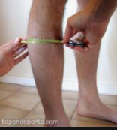
Baldır Çapı
(indirekt kas kütlesi değerlendirme)
Kas kütlesinin indirekt değerlendirmesi
Kas kütlesini cihaz ile ölçemediğimizde yardımcı
  Baldır çapı (Türkiye): <33 cm
  Baldır Çapı (Avrupa): <31 cm
Ödem varlığında kullanılamaz
Bahat et al. Clin Nutr. 2016;35(6):1557-1563

Slide 20
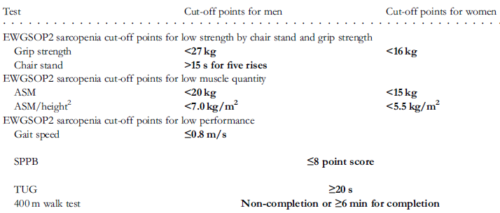
EWGSOP2/EŞİK DEĞERLER

Slide 21
Sarkopeni değerlendirmesinde Alternatif yeni testler-araçlar

Slide 22
ALTERNATİF YENİ TESTLER-ARAÇLAR
L3 Vertebra görüntülemesi (BT- MRI)
Uyluk ortası görüntüleme (BT-MRI) (mid-thigh imaging)
US ile bölgesel kas ölçümleri
Kreatin dilüsyon testi
Biyobelirteç panelleri
Psoas kası ölçümü (BT)
SarQoL Anketi
BİA-Faz açısı/ Yeni MR yöntemleri

Slide 23
yeni perspektifler …
Sarkopeni tanımında atılmış-atılmakta olan adımlar…

Slide 24
GLIS: GLOBAL LEADERSHIP IN SARCOPENIA

Slide 25
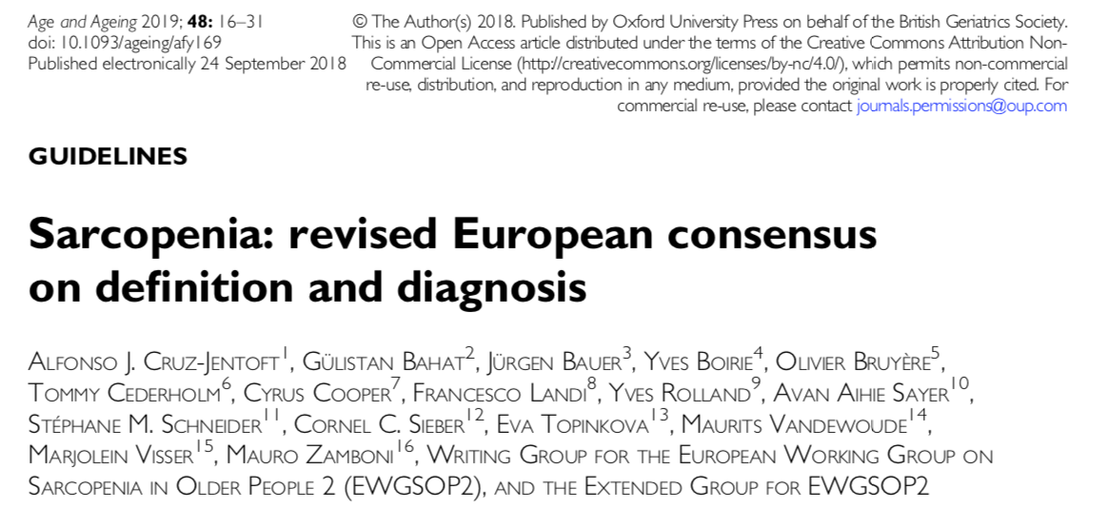
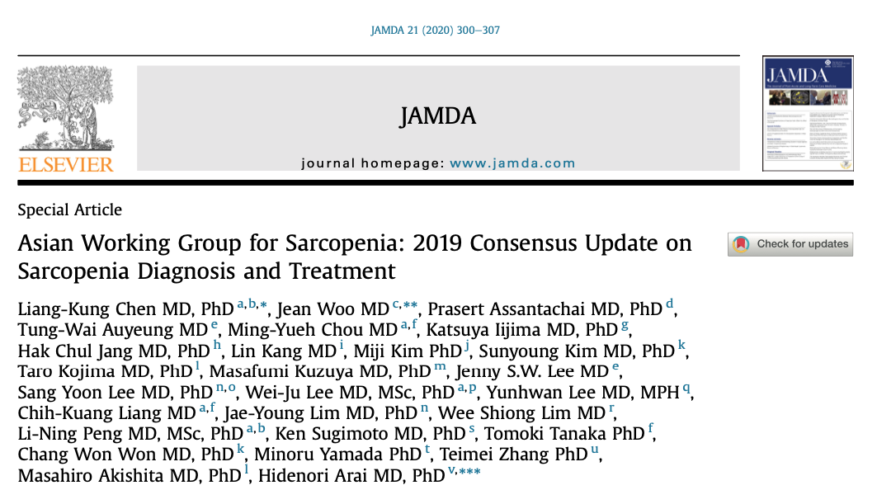
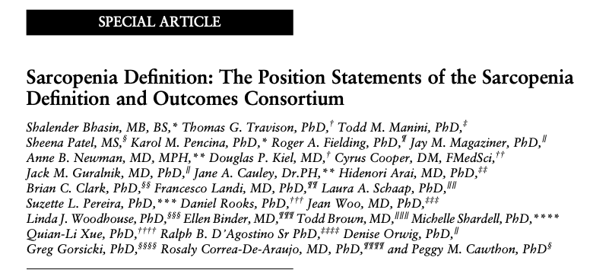
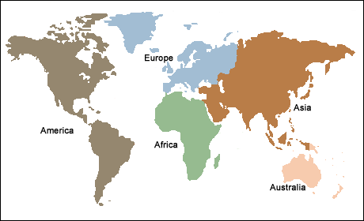
Şu anda neredeyiz?
9,716 atıf
75 atıf
3,538 atıf
420 atıf
Alfonso J. Cruz-Jentoft’un izniyle

Slide 26















ANZSSFR
AWGS
EWGSOP
SDOC
GLIS girişimi
Alfonso J. Cruz-Jentoft’un izniyle
Notes:
Sarkopenide Küresel Liderlik Girişimi (GLIS), bu rakip tanımları sarkopeni değerlendirmesinde altın standart olarak kullanılacak tek bir birleştirici ortak sınıflandırmayı oluşturmak amacıyla kurulmuştur
ANZSSFR: Australian & New Zealand Society for Sarcopenia & Frailty Research
AWGS: Asian Working Group for Sarcopenia
EWGSOP: European Working Group on Sarcopenia in Older People
SDOC: Sarcopenia Definition and Outcome Consortium
ASBMR: American Society for Bone and Mineral Research
EASO: European Association for the Study of Obesity
ESCEO: European Society for Clinical and Economic Aspects of Osteoporosis and Osteoarthritis

Slide 27

GLIS terimlerinin standardizasyonu
Cawthon PM et al. Defining terms commonly used in sarcopenia research: a glossary proposed by the Global Leadership in Sarcopenia (GLIS) Steering Committee. Eur Geriatr Med. 2022 Dec;13(6):1239-1244.
Alfonso J. Cruz-Jentoft’un izniyle
Notes:
GLIS’in ilk adımı, küresel bir tanım geliştirilmeden önce ortak terminolojiyi belirlemek.
Uzmanların ifadeleri yanıtlamasına yardımcı olmak için (ve alandaki sarkopeni terminolojisini standartlaştırma umuduyla) sarkopeni ile ilgili bir terimler sözlüğü de yayınlanmıştır

Slide 28
GLIS terimlerinin standardizasyonu
Kas kalitesi
Kas yoğunluğu
(m. density)
Kas dokusu tekstürü
(m. texture)
Miyo- steatoz
Kasa özgü kuvvet
(m. specific force)
X-ışınlarının kas dokusu boyunca zayıflamasının Hounsfield birimleri (HU) cinsinden ifadesi.
Görüntüdeki gri tonlamalı piksellerin mekansal düzenlemesinin, kontrastının ve tutarlılığının bir ölçüsü.
Birçok ölçüt var, belirli bir öneri yok, kullanılan kesin ölçütün belirtilmesi gerekiyor
Kas boyutuna göre standartlaştırılmış kuvvet
Cawthon PM et al. Defining terms commonly used in sarcopenia research: a glossary proposed by the Global Leadership in Sarcopenia (GLIS) Steering Committee. Eur Geriatr Med. 2022 Dec;13(6):1239-1244.
Alfonso J. Cruz-Jentoft’un izniyle
Notes:
Kas kalitesi: Genel ve belirsiz bir terimdir; histolojik, görüntüleme, metabolik ya da fonksiyonel ölçümleri içerebilir.
Çok farklı anlamlara gelebileceği için analizlerde veya sonuç raporlarında kullanılmaması önerilir.
Miyosteatoz: Kas içine ve çevresine yağ infiltrasyonu anlamına gelir. Ancak bu terim: Hem intramüsküler hem intermüsküler yağ için kullanıldığından belirsizdir.
Spesifik bir ölçüm adı belirtilmeden kullanılmamalıdır.

Slide 29
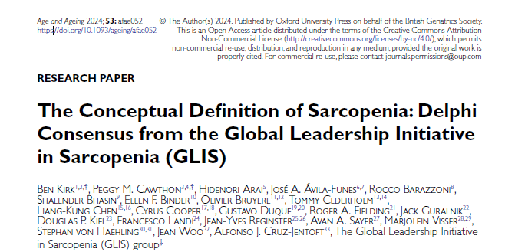

GLIS’in sarkopeni için kavramsal tanımı (conceptual definition)
Kirk B et al. The Conceptual Definition of Sarcopenia: Delphi Consensus from the Global Leadership Initiative in Sarcopenia (GLIS). Age Ageing. 2024;53(3):afae052.
Alfonso J. Cruz-Jentoft’un izniyle

Slide 30
GLIS metodoloji
Delphi yöntemi, 0 (kesinlikle katılmıyorum) ile 10 (kesinlikle katılıyorum) arasında değişen 11 dereceli Likert ölçeği ile uygulanmıştır.
Düşük düzeyde uzlaşı: Katılımcıların <%70’i ifadeye ≥7 ya da ≤3 puan
Orta düzeyde uzlaşı: Katılımcıların %70 ila %80’i ifadeye ≥7 ya da ≤3 puan
Yüksek düzeyde uzlaşı: Katılımcıların >%80’i ifadeye ≥7 ya da ≤3 puan
Yüksek düzeyde uzlaşı sağlanan ifadeler kabul edilmiş, düşük düzeyde uzlaşı gösteren ifadeler reddedilmiştir. Orta düzeyde uzlaşı gösteren ifadeler ise fikir birliğine varılana kadar bir sonraki turda tekrar değerlendirilmiştir.
Çalışmaya 29 ülke ve 7 kıta/bölgeden 107 katılımcı (yaş ortalaması 54 yıl, %64’ü erkek) dahil edilmiştir.
Kirk B et al. The Conceptual Definition of Sarcopenia: Delphi Consensus from the Global Leadership Initiative in Sarcopenia (GLIS). Age Ageing. 2024;53(3):afae052.
Alfonso J. Cruz-Jentoft’un izniyle

Slide 31
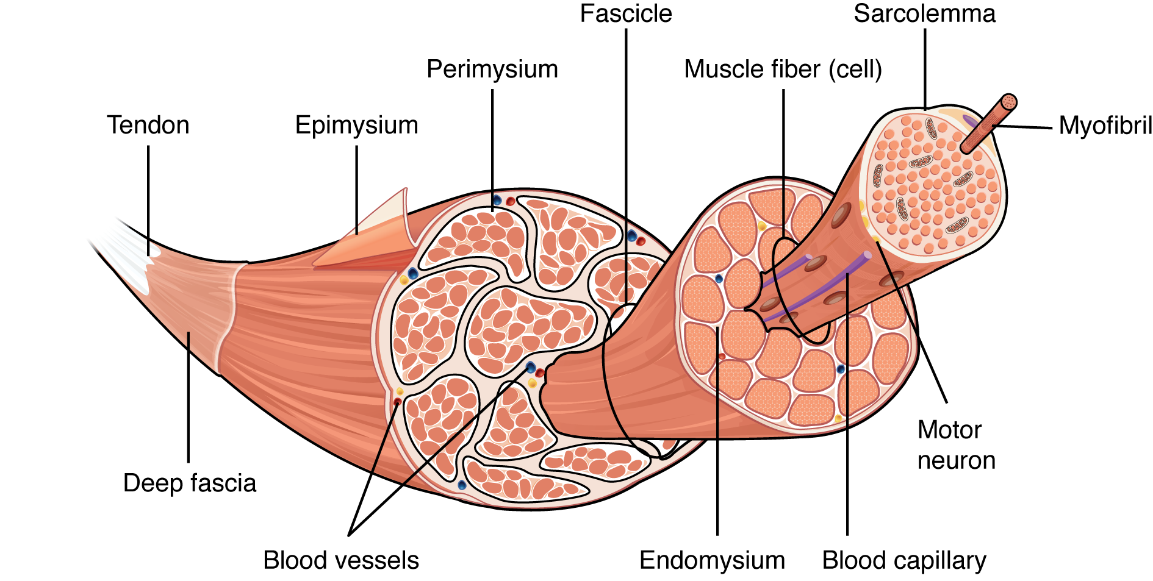



GLIS’in sarkopeni için kavramsal tanımı (conceptual definition)
  İskelet kasının yaygın bir hastalığı
  Prevelansı yaşla beraber artıyor
  Potansiyel olarak geri döndürülebilir
  Ciddiyet seviyesinin tanımlanmasında uzlaşı yok
Kirk B et al. The Conceptual Definition of Sarcopenia: Delphi Consensus from the Global Leadership Initiative in Sarcopenia (GLIS). Age Ageing. 2024;53(3):afae052.
Alfonso J. Cruz-Jentoft’un izniyle

Slide 32

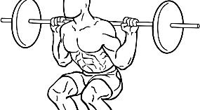
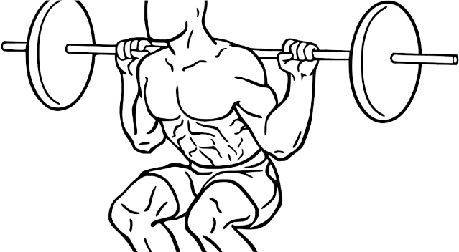

GLIS sarkopeni bileşenleri (components)
  Kas kütlesi
  Kasa özgü kuvvet
  (m. specific strength)
  Kas kuvveti
Kirk B et al. The Conceptual Definition of Sarcopenia: Delphi Consensus from the Global Leadership Initiative in Sarcopenia (GLIS). Age Ageing. 2024;53(3):afae052.
Alfonso J. Cruz-Jentoft’un izniyle

Slide 33
GLIS’in sarkopeni için kavramsal tanımı
  Sarkopeninin sonuçları:
    Fiziksel performansta bozulma
    Mobilite (yürüme, sandalyeden ya da yataktan kalkma) kısıtlılıkları
    Düşmeler ve kırıklar
    Aletli günlük yaşam aktivitelerini ve temel günlük yaşam aktivitelerini yerine getirememe
    Hastaneye yatışlar, bakım (huzurevi) kurumlarına yeni kabuller
    Düşük yaşam kalitesi
    Mortalite
Kirk B et al. The Conceptual Definition of Sarcopenia: Delphi Consensus from the Global Leadership Initiative in Sarcopenia (GLIS). Age Ageing. 2024;53(3):afae052.
Alfonso J. Cruz-Jentoft’un izniyle

Slide 34
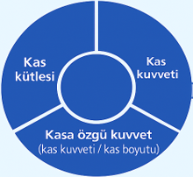
GLIS’in sarkopeni için kavramsal tanımı: ÖZET
Sarkopeninin Genel Özellikleri
Sarkopeninin sonuçları
İskelet kası hastalığıdır
Yaşla birlikte artar
Potansiyel olarak geri döndürülebilir
Tanımı yaşa, bakım ortamına veya klinik duruma bağlı değildir
Tanımı, klinik uygulama ve araştırma için aynıdır
Fiziksel performansta bozulma
Mobilite kısıtlılıkları (yürüme, sandalyeden ya da yataktan transfer)
Düşmeler, kırıklar, hastaneye yatışlar, bakım evlerine kabul
Aletli ve temel günlük yaşam aktivitelerini yerine getirememe
Düşük yaşam kalitesi
Ölüm
Kirk B et al. The Conceptual Definition of Sarcopenia: Delphi Consensus from the Global Leadership Initiative in Sarcopenia (GLIS). Age Ageing. 2024;53(3):afae052.
Alfonso J. Cruz-Jentoft’un izniyle

Slide 35
«Kavramsal» (conceptual definition) sarkopeni tanımından… «Operasyonal» sarkopeni tanımı (operational definition)
GLIM ve SOGLI ile iş birliği
(2. tur tamamlandı-Ekim 2025)
GLIS: gelecek adımlar
Makale (review) hazırlık aşamasında, 2025’te bekleniyor
GLIS concept
Muscle mass WG
Muscle strength WG
Outcomes WG
Makale yayınlandı (ACER-2025)
Kirk B et al. The Conceptual Definition of Sarcopenia: Delphi Consensus from the Global Leadership Initiative in Sarcopenia (GLIS). Age Ageing. 2024;53(3):afae052.
Alfonso J. Cruz-Jentoft’un izniyle
Notes:
GLIS'in bir sonraki aşaması, yeni geliştirilen sarkopeni kavramsal tanımının operasyonelleştirilmesini içerecektir.
Bu çalışma, kas kütlesi, kas gücü ve klinik sonuçlar üzerine birer çalışma grubu tarafından yürütülecek ve yalnızca sarkopeni alanında değil, aynı zamanda ilgili çalışma grubu konusunda da uzman kişilerden oluşacaktır.

Slide 36
GLIS: Outcomes Working Group

Slide 37

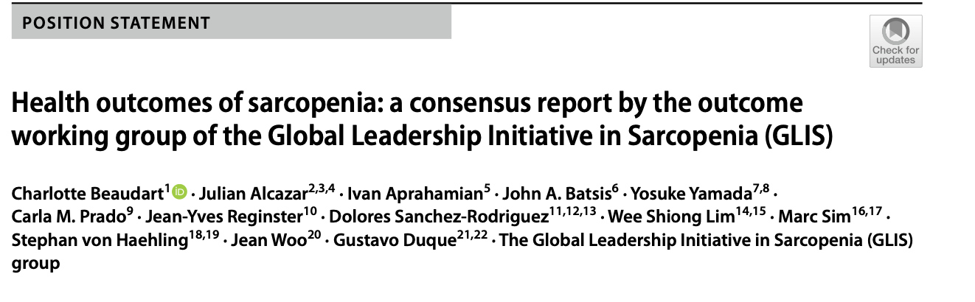
Şubat 2025
Alfonso J. Cruz-Jentoft’un izniyle
Notes:
Bu rapor, sarkopeninin sağlık sonuçları konusunda uluslararası fikir birliği oluşturmayı hedefler. Amaç, bu sonuçları hem klinik hem araştırma için standart hale getirmek ve gelecekteki çalışmalara temel oluşturmaktır.

Slide 38
Literatür taraması
Geniş uzman katılımı (geriatri, nutrisyon, fizik tedavi, epidemiyoloji, ortopedi...)

Slide 39
Sarkopeninin Sağlık Sonuçları
Kırık ve düşme riskinde artış
Yaşam kalitesinde azalma
Mortalitede artış
Aletli günlük yaşam aktivitelerinde bozulma
Mobilite kısıtlılığı
Hastaneye yatış riski
Bakımevine yatış
Temel günlük yaşam aktivitelerinde bozulma
Yüksek kanıt düzeyi
Orta düzeyde kanıt
Düşük düzeyde kanıt
Notes:
Sonuçlar, sistematik incelemelere, meta-analizlere ve alandaki ilgili kohort çalışmalarına dayanmaktadır.

Slide 40
GLIS: Muscle Mass Working Group

Slide 41

1st Delphi Round
Nisan 2025-Ağustos 2025
Bu Delphi çalışmasının amacı, klinik uygulamada düşük kas kütlesinin küresel bir operasyonelleştirilmesini (yani ölçümünün tanımlanmasını) geliştirmektir.

Slide 42
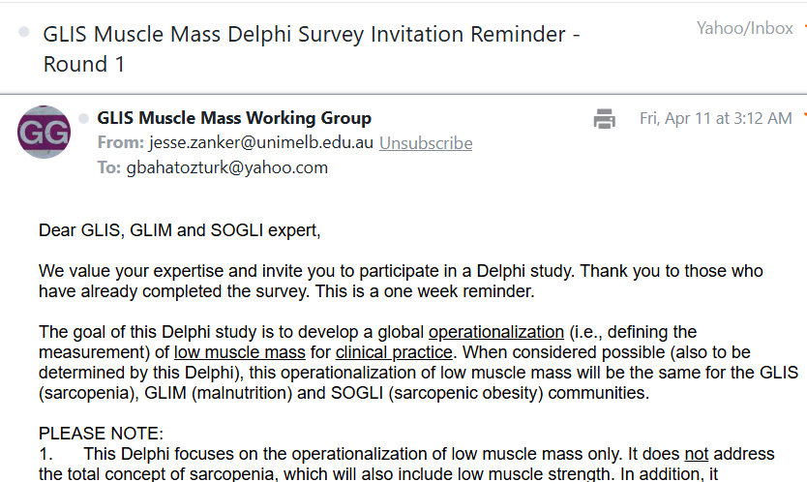

Slide 43
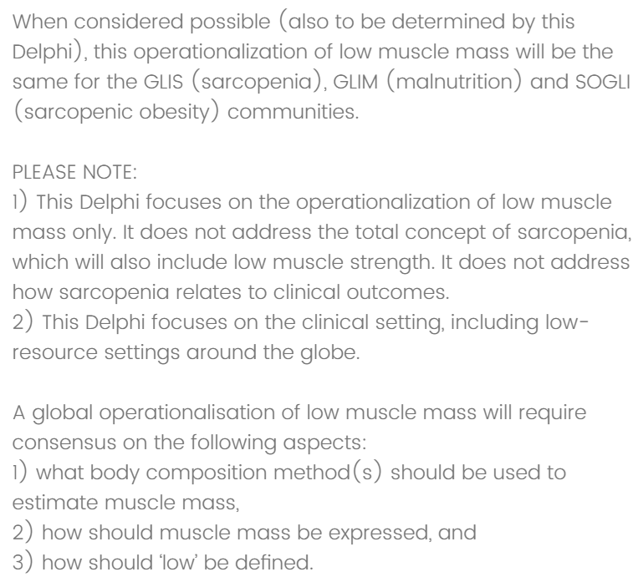
GLIS (sarkopeni), GLIM (malnütrisyon) ve SOGLI (sarkopenik obezite) toplulukları ile ortak tanım
Bu Delphi, dünya genelindeki sınırlı kaynaklı ortamlar da dahil olmak üzere klinikte kullanıma odaklanmaktadır.
Kas kütlesini tahmin etmek için hangi vücut kompozisyonu yöntemi/yöntemleri kullanılmalıdır,
Kas kütlesi nasıl ifade edilmelidir,
“Düşük” nasıl tanımlanmalıdır.

Slide 44
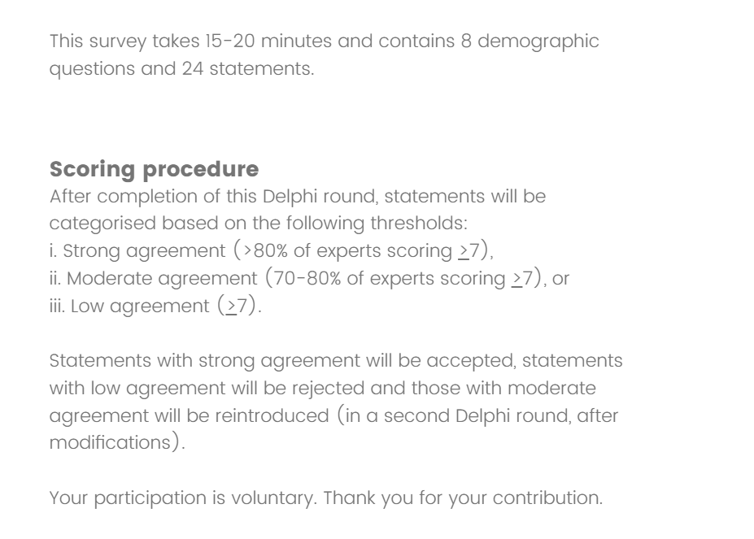
i. Yüksek düzeyde uzlaşı (>%80 uzmanın ≥7 puan vermesi),
ii. Orta düzeyde uzlaşı (%70-80 uzmanın ≥7 puan vermesi),
iii. Düşük düzeyde uzlaşı(<%70 uzmanın ≥7 puan vermesi).
Yüksek düzeyde uzlaşı sağlanan ifadeler kabul edilecektir. Düşük düzeyde uzlaşı sağlanan ifadeler reddedilecek ve orta düzeyde uzlaşı olanlar (gerekli değişikliklerden sonra) ikinci bir Delphi turunda tekrar değerlendirilecektir.

Slide 45


Slide 46

9 accepted statements (dahil edildi)
8 rejected statements (reddedildi)
6 retained statements
(2. Delfi turu)

Slide 47

2nd Delphi Round
(Eylül- Ekim 2025)
Güncelde
2. Tur sonuçlarının
analizi bekleniyor…

Slide 49





NEXT EVENTS
10 November 2025, 15-16h30 CET - Online

Slide 50


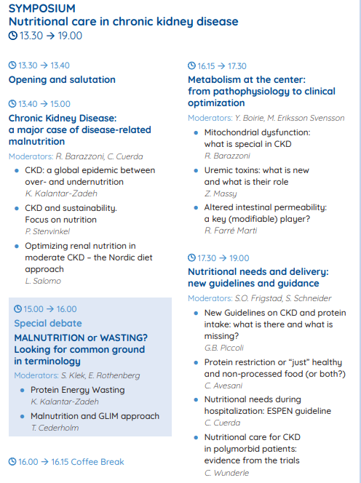
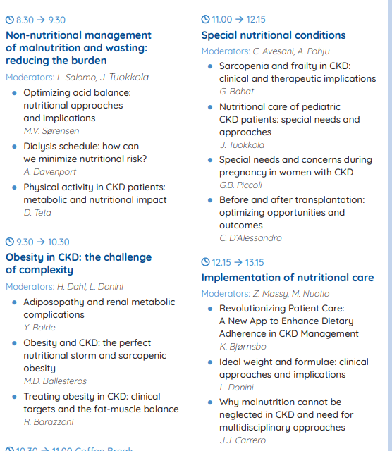

Slide 51
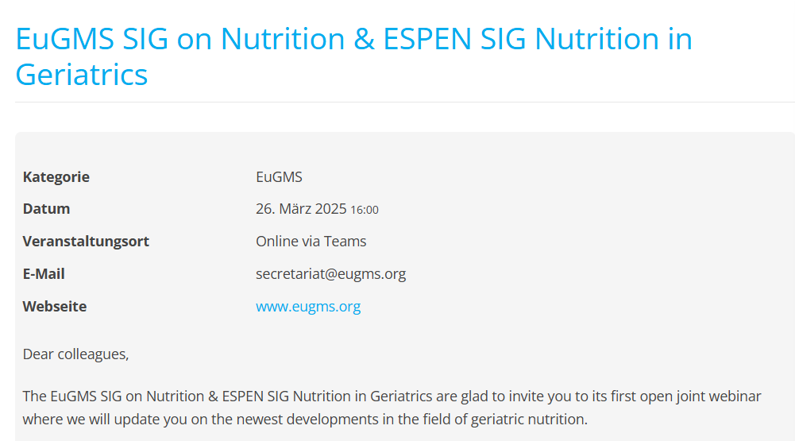

EuGMS SIG Nütrisyon (-ESPEN SIG Geriatri)
2025- 2. online sempozyum
11 Aralık 2025 (17.00-18.30)

Slide 52

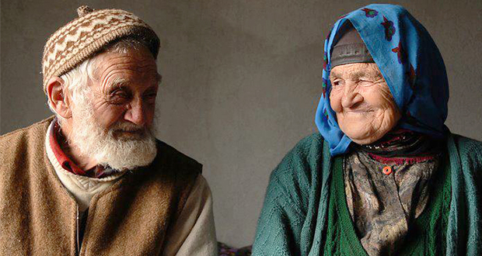
TEŞEKKÜRLER☺

Slide 54
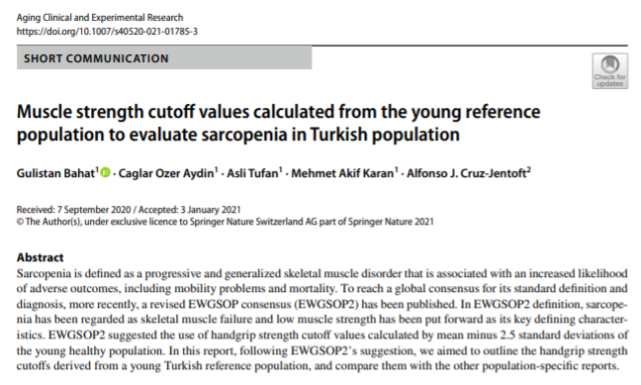
DÜŞÜK KAS KUVVETİ EŞİK DEĞERLERİ (TÜRKİYE)
Bahat et al. Aging Clin Exp Res. 2021; doi: 10.1007/s40520-021-01785-3.

Slide 55
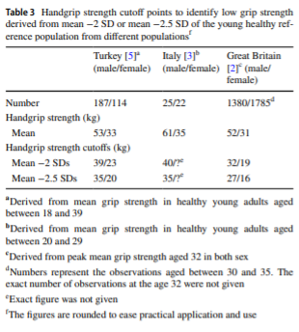
DÜŞÜK KAS KUVVETİ EŞİK DEĞERLERİ (TÜRKİYE)
Bahat et al. Aging Clin Exp Res. 2021; doi: 10.1007/s40520-021-01785-3.

Slide 56
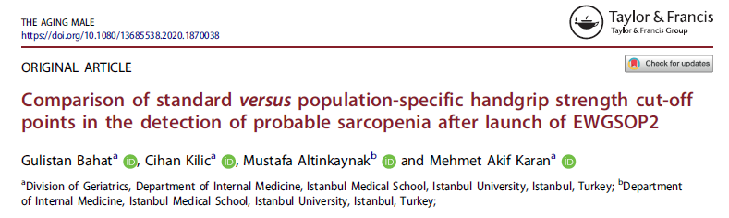
DÜŞÜK KAS KUVVETİ EŞİK DEĞERLERİ (TÜRKİYE)
Türkiye eşik değerleri fonksiyonellikle ilişkili
Avrupa eşik değerlerinin kullanımı Sarkopeni’nin yetersiz saptanmasına yol açabilir
Bahat et al. Aging Male 2020;23(5):1564-1569

Slide 57
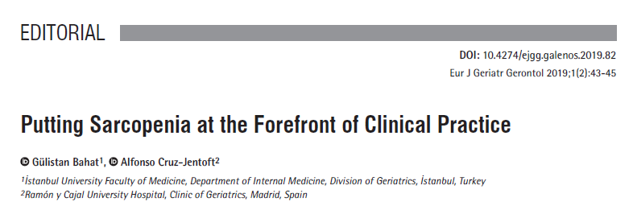
DÜŞÜK KAS KÜTLESİ EŞİK DEĞERLERİ
(TÜRKİYE)
(BIA) Total kas kütlesi ölçümü için Türkiye eşik değerleri
9,2 kg/m2 (E)
7,4 kg/m2 (K)
Bahat G, Cruz-Jentoft A. Eur J Geriatr Gerontol 2019;1(2):43-45
Bahat et al. Clin Nutr. 2016;35(6):1557-1563

Slide 58
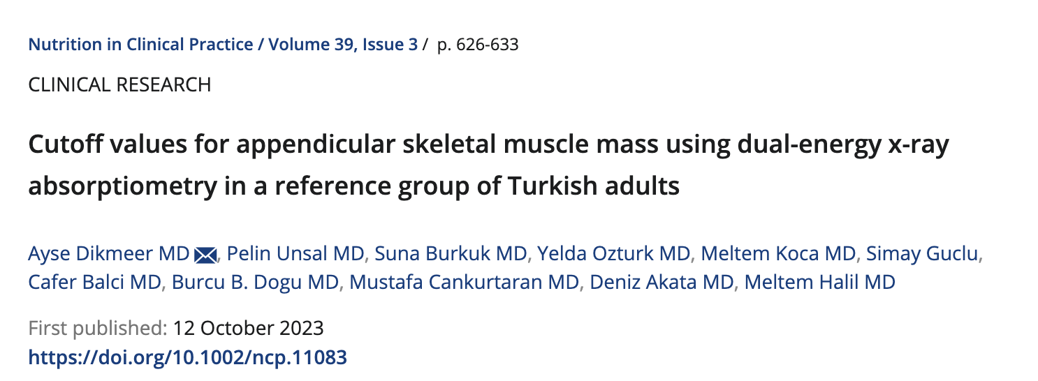
DÜŞÜK KAS KÜTLESİ EŞİK DEĞERLERİ
(TURKİYE)
(DXA) Appendiküler iskelet kas kütlesi (ASM/ht²)
4.65 kg/m2 (K)
6.40 kg/m2 (E)
Dikmeer et al. Nutr Clin Pract. 2024 Jun;39(3):626-633.

